Slide 1
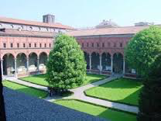
STAR BENE A SCUOLA
LA SFIDA DEL FUTURO
Laboratorio di Psicologia dello Sviluppo e dell’Educazione (Università degli Studi di Milano-Bicocca) • Progetto Europeo PROMEHS: Promoting Mental Health at Schools •
WWW.LABPSE.IT • WWW.PROMEHS.ORG
Benessere psicologico in tempi di Coronavirus: quali ingredienti per quale sviluppo?
Emanuela Confalonieri, psicologa, professore associato in Psicologia dello sviluppo e dell’educazione, Facoltà di Psicologia, Università Cattolica del Sacro cuore, Milano
^{- 3 settembre 2020-}

Slide 2
Benessere psicologico e scuola
esperienza scolastica incide sullo sviluppo sia in merito alla sperimentazione del Sè, sia per la verifica delle proprie abilità cognitive e sociali
importante far acquisire alla scuola la consapevolezza dell’importanza di promuovere condizioni di benessere degli alunni, poiché esse - oltre a migliorare il benessere psicologico dello studente - riducono anche il rischio di un suo eventuale malessere all’interno della scuola
Il disagio scolastico può esprimersi mediante forme diverse: abbandono scolastico, mortalità scolastica, dispersione scolastica, assenteismo e selezione, ciascuna delle quali può influire negativamente sulle traiettorie di crescita e di sviluppo dell’alunno, comportando per quest’ultimo severe conseguenze a livello economico, sociale e personale

Slide 3
School Well Being Model (Konu,Rimpela, 2002):dimensioni organizzative, strutturali e relazionali del contesto scolastico, della famiglia e della comunità di appartenenza
quadro di riferimento per analizzare i vissuti di benessere dei diversi attori che affrontano la vita scolastica, nonché i fattori a essi sottostanti
considera le dimensioni organizzative, strutturali e relazionali (dato che la scuola è formata non soltanto da regolamenti, pianificazione di orari e materie, ma, anche “da” e “di” persone, ciascuna con i propri bisogni, sentimenti, capacità, nonché fragilità che devono essere accolte)
fulcro centrale: il costrutto di benessere anziché quello di salute (Allardt, 1989), riconducendo il benessere scolastico all’appagamento di quattro principali categorie di bisogni:
having (condizioni materiali e bisogni impersonali),
loving (bisogni connessi alla relazione con altre persone, le quali formano l’identità sociale; in merito alla scuola: quelle studenti-insegnanti, tra pari e scuola-famiglia),
being (bisogni da soddisfare per consentire la crescita personale e l’autorealizzazione, quali la partecipazione e l’espressione della propria creatività),
health (assenza di sintomi psicosomatici o di altre forme di malessere o di malattia)

Slide 4
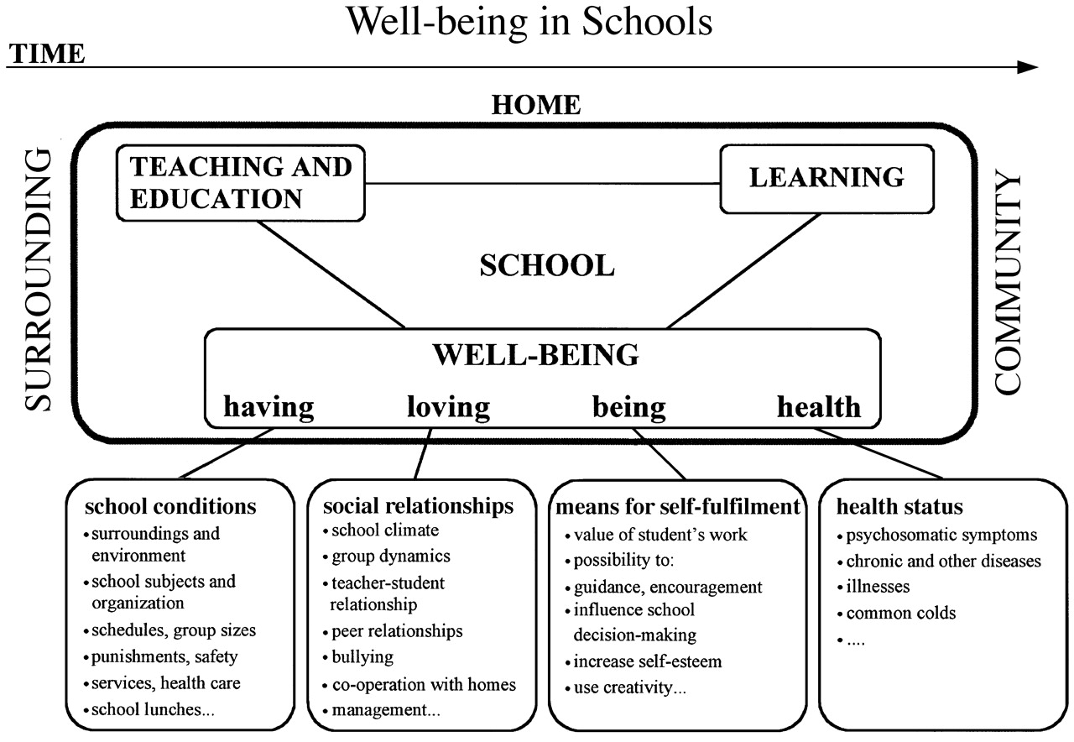
School Well Being Model (Konu,Rimpela, 2002):dimensioni organizzative, strutturali e relazionali del contesto scolastico, della famiglia e della comunità di appartenenza

Slide 5
Fattori implicati nel benessere scolastico
Individuali
Autostima
Relazionali
Insegnanti e loro stili educativi e di insegnamento
Autoefficacia scolastica
Motivazione
Compagni
Clima di classe
Senso di comunità e di appartenenza

Slide 6
Benessere psicologico e scuola in tempi di Coronavirus
Qualità
delle dinamiche relazionali
Insegnanti; Compagni; Clima di classe; Senso di comunità
Fattori individuali
Autostima
Autoefficacia scolastica
Motivazione
Caratteristiche sociali e culturali ambiente di vita e di apprendimento
Qualità dell’esperienza scolastica
Piani politici e sociali determinanti le pratiche e i programmi scolastici

